Slide 1
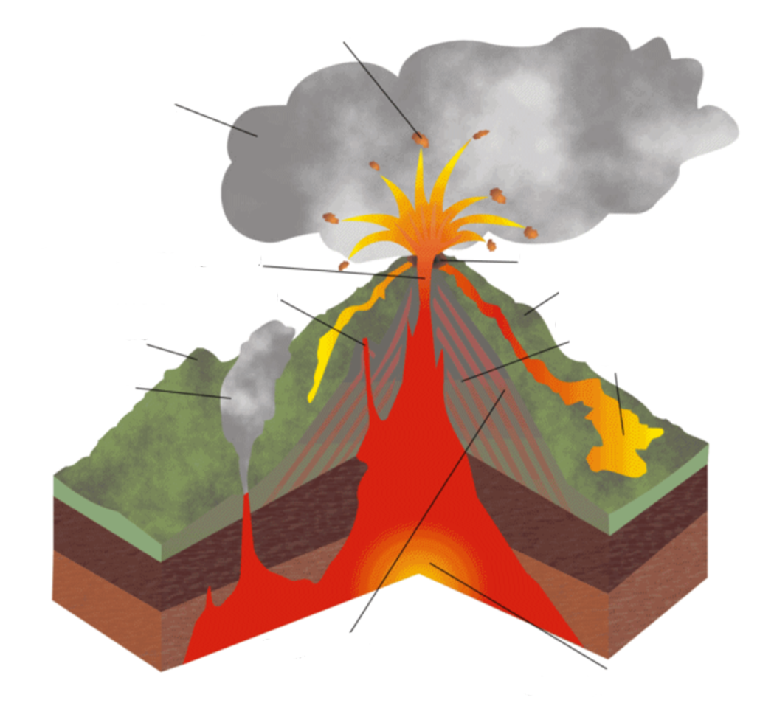

Les volcans
Décrire une éruption volcanique terrestre en utilisant un vocabulaire adapté.
Distinguer les différents types d’éruption.
1
Légende la coupe de ce volcan
2
Qu’est-ce que le magma ?
3
Qu’est-ce qui donne naissance aux volcans ?

Slide 2
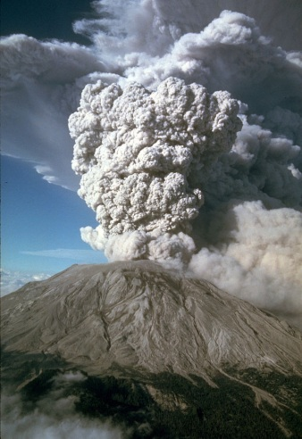
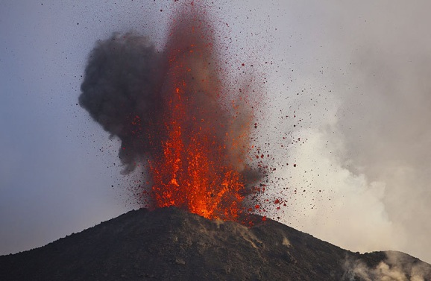
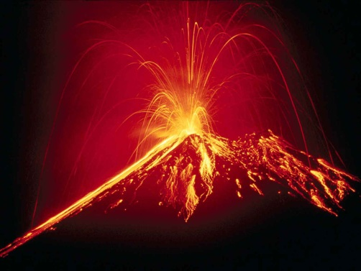
4
Observe ces photos de volcans et indique de quel type de volcan il s’agit.
1
3
2
5
Ecris le numéro de chacun de ces volcans en face de l’éruption qui le caractérise, puis décris en quelques mots ces éruptions.
éruption explosive : _______________________________________
___________________________________________________
éruption effusive : ________________________________________
___________________________________________________
éruption mixte : _________________________________________
___________________________________________________
6
Complète le texte suivant sur le déclenchement d’une éruption.
Lorsque le ___________ de la _______ _____________ est _______ et que la __________ est trop forte, le magma enfle. A force de pousser sur les parois, le _______ fracture les anciens __________ de lave durcie.
Les ______ contenus dans le _________ se précipitent à la surface pour sortir, le magma enfle et s’engouffre dans tous les orifices et remonte à toute allure à la surface, c’est l’______________ !

